Slide 1
直播串流作業
Facebook直播
4050E083 吳昌翰

Slide 2
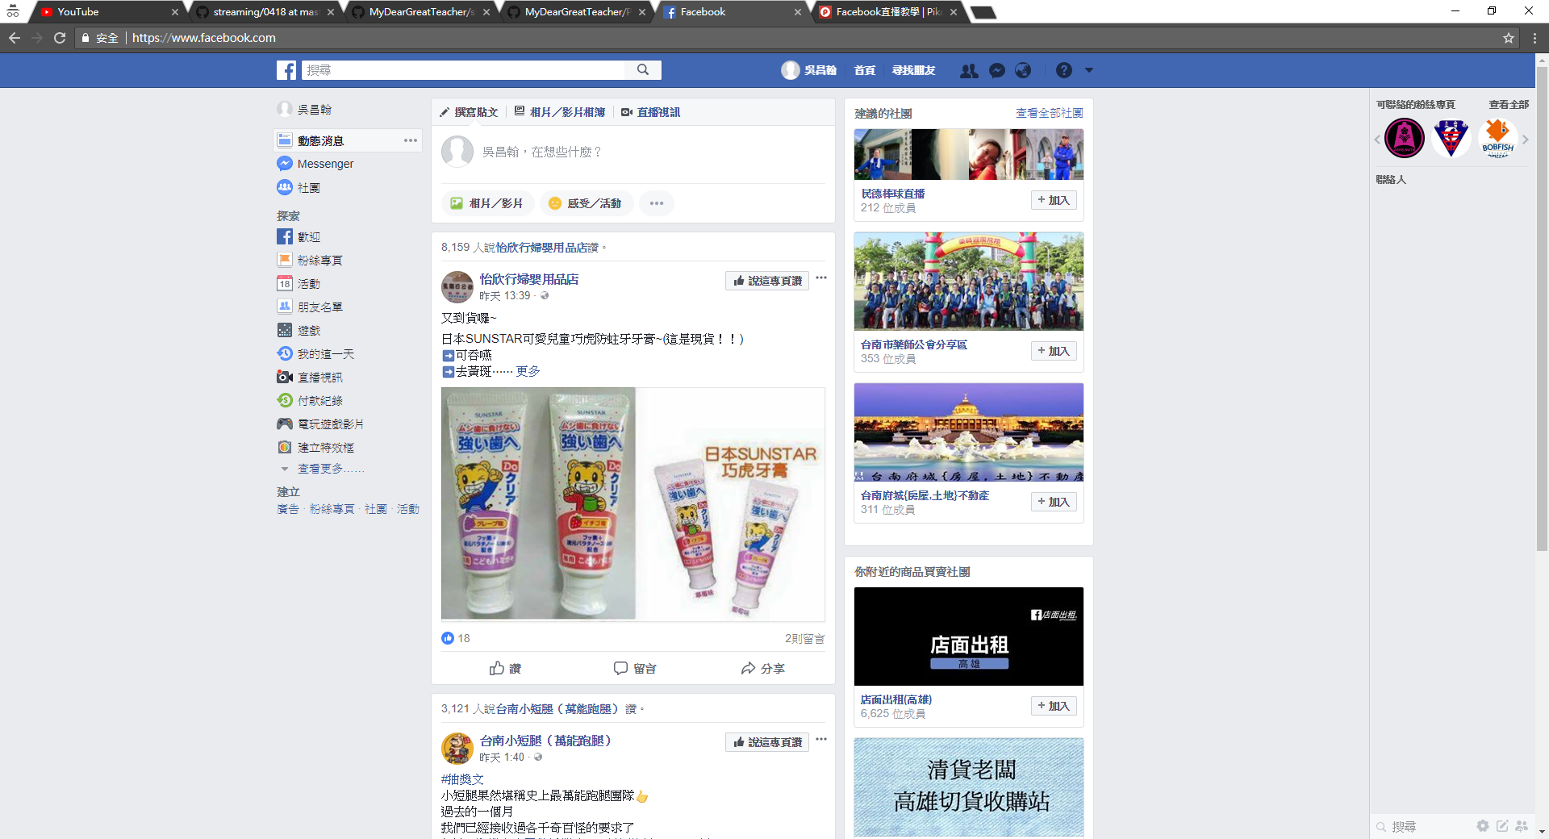
Facebook 先登入

Slide 3
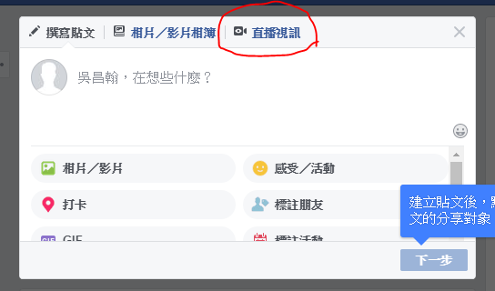
上方有直播視訊 按下去

Slide 4
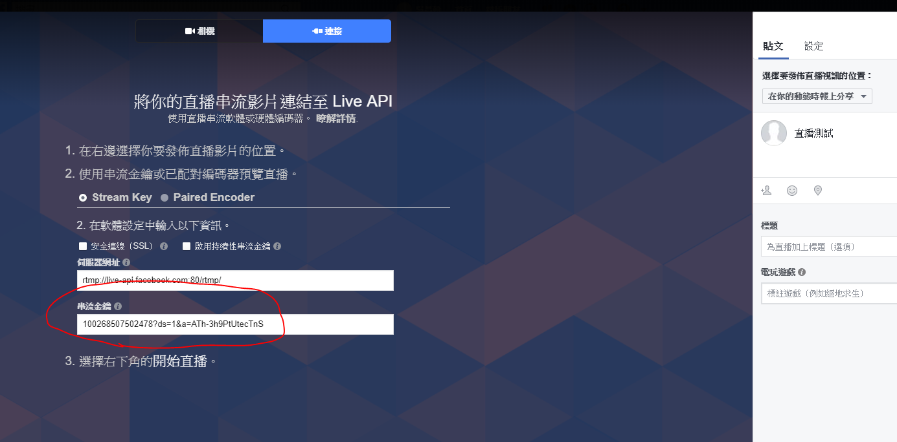
取得金鑰

Slide 5
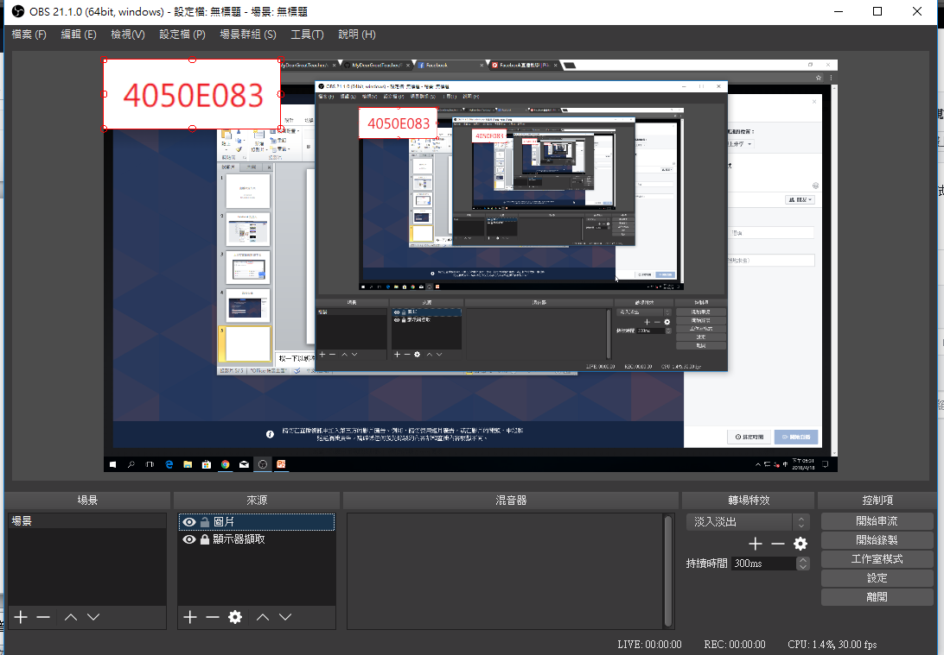
OBS右下角 設定

Slide 6
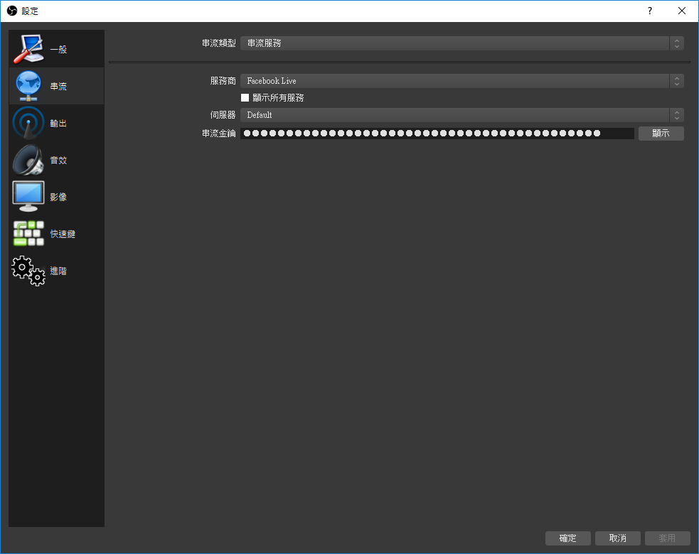
複製貼上 剛取得的金鑰

Slide 7
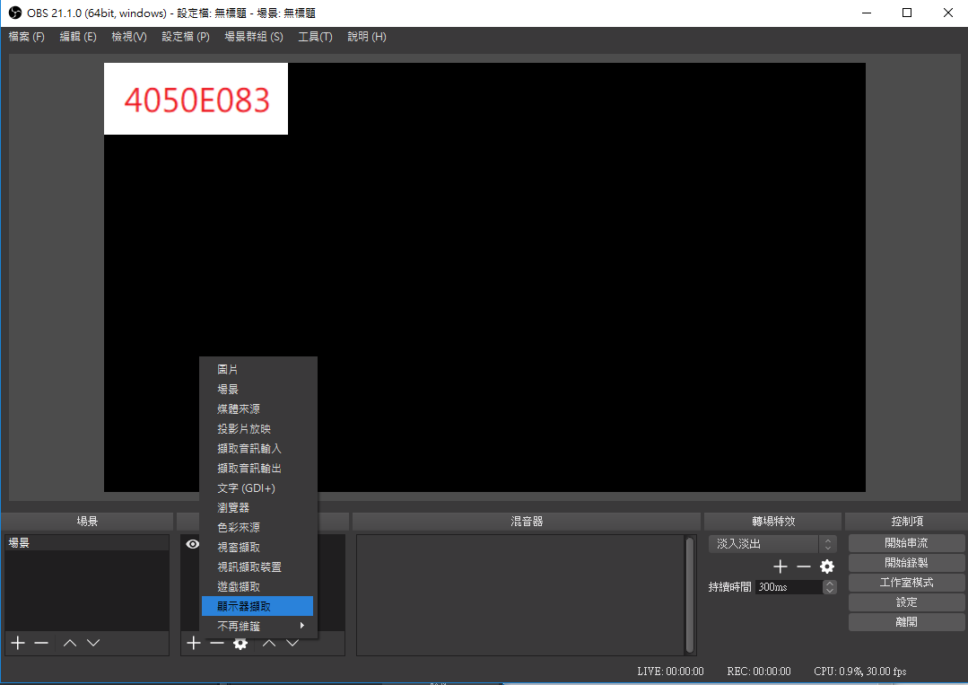
新增顯示器擷取 之後按確定

Slide 8
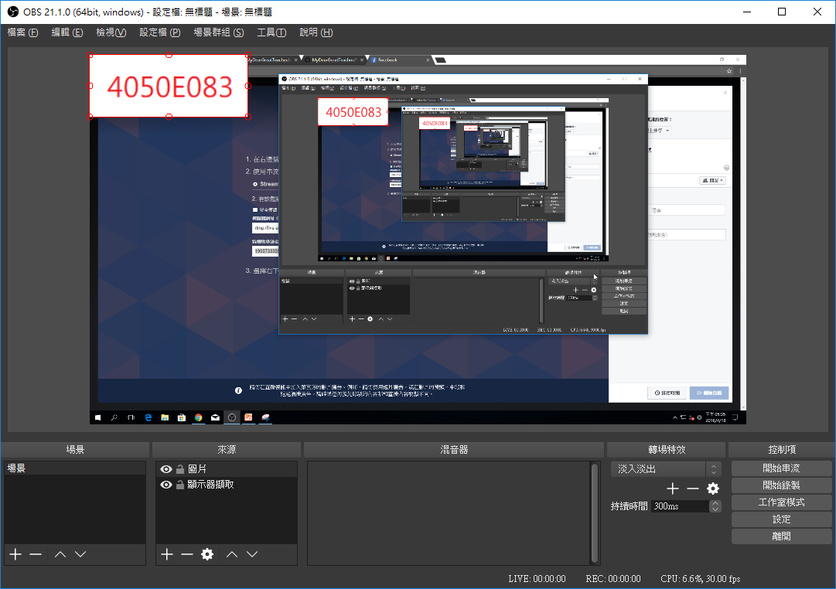
之後按開始串流即可

Slide 9
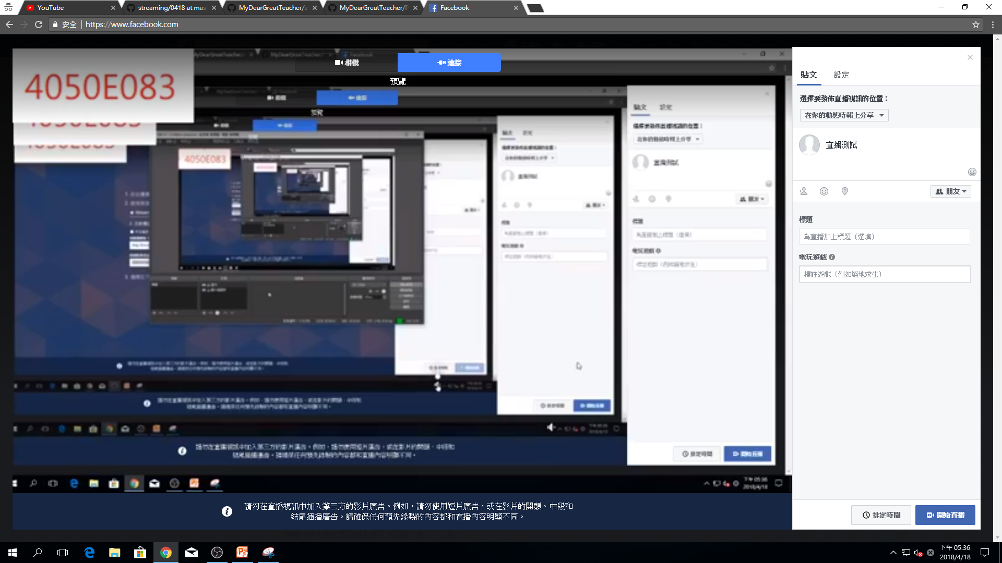
跑出串流畫面即可 右下角開始直播

Slide 10
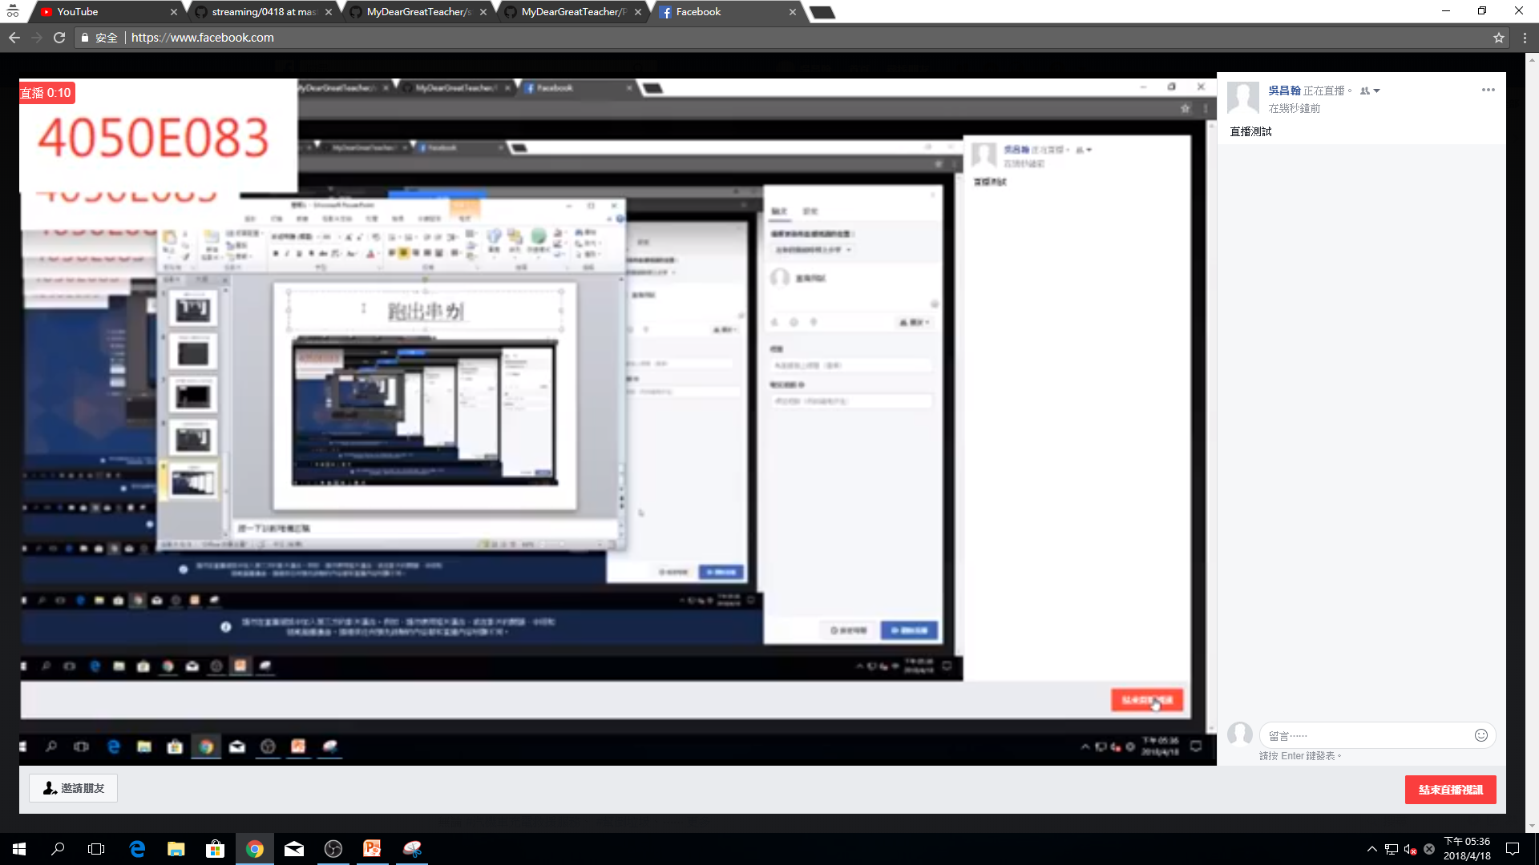
直播中

Slide 11
直播串流作業
Youtube直播
4050E083 吳昌翰

